Slide 1
Информационное издание ПОЗИТИВ
Пошехонский
аграрно-политехнический колледж
Выпуск №25. сентябрь 2017 г.

Slide 2
"Пошехонье-Агро"
Наш колледж стал победителем на сельскохозяйственной ярмарке-выставке "Пошехонье-Агро", которая проходила 6 сентября 2017 г. Татьяна Борисовна Круду и Галина Павловна Кукушкина организовали сбор экспонатов. Мы очень старались, чтобы экспозиция по праву получила всеобщее признание. К сожалению, далеко не все преподаватели и студенты приняли в ней участие.
Бабаев Владислав и Соколова Алена.

Slide 3
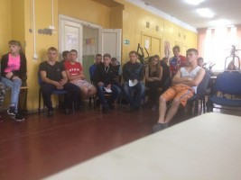
«Собрание в общежитии"
04.09.2017 г. в общежитии колледжа состоялось первое собрание. Обсуждали план на новый учебный год, первокурсники знакомились с правилами проживания в общежитии. Комендант Чуркина Лариса Анатольевна и воспитатель Тихвинская Марина Валентиновна подробно рассказывали первокурсникам о правилах проживания в общежитии, выбирали совет общежития.
Грибкова Евгения.

Slide 4
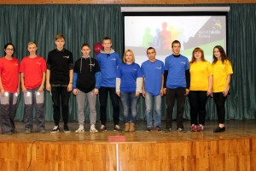
IV региональный чемпионат "Молодые профессионалы"
18 сентября 2017 года начался IV региональный чемпионат «Молодые профессионалы» (World Skills Russia) . База Рыбинского лесотехнического колледжа уже 3-й раз принимает на своей базе конкурсантов по компетенции "Ландшафтный дизайн". С 18 по 22 сентября на базе ГПОУ ЯО Рыбинский лесотехнический колледж прошел Региональный чемпионат «Молодые профессионалы» (WorldSkills Russia) по компетенции «Ландшафтный дизайн».

Slide 5
На конкурсной площадке встретились команды из ГПОУ ЯО Рыбинского лесотехнического колледжа, ГПОУ ЯО Пошехонского аграрно-политехнического колледжа , ГПОУ ЯО Великосельского аграрного колледжа, ЯрГУ имени П. Г. Демидова, Университетского колледжа. На чемпионате работали независимые эксперты из Санкт-Петербурга, Калининграда и представители работодателя (г. Рыбинск).Прозвучал Гимн WSR в исполнении студентки 3 курса Федоровой Галины, и директор колледжа Шаров В.Н. объявил открытие чемпионата. Независимые эксперты Григорович Т.В. (С-Петербург) и Евдокимова М.А. (Калининград) обратили внимание на развитие движения WSR в регионах, пожелали всем участникам удачи и хороших погодных условий. Затем были представлены участники и эксперты и начался отсчет конкурсных дней. В 1-й конкурсный день регионального чемпионата "Молодые профессионалы" (WorldSkills Russia) команды выполняли изготовление деревянного помоста, в работе использовали электроинструменты: электролобзик, шлифовальную машину и шуруповерт. В завершение рабочего дня выполнялась разметка рабочей площадки.

Slide 6
В 1-й конкурсный день регионального чемпионата "Молодые профессионалы" (WorldSkills Russia) команды выполняли изготовление деревянного помоста, в работе использовали электроинструменты: электролобзик, шлифовальную машину и шуруповерт. В завершение рабочего дня выполнялась разметка рабочей площадки. 2-й конкурсный день регионального чемпионата "Молодые профессионалы" (WorldSkills Russia) по компетенции "Ландшафтный дизайн" порадовал хорошей погодой. В этот день команды выполнили подпорные стенки из природного камня и кирпича «Лего". В работе они умело пользовались лазерным уровнем и нивелиром. А 20- го , в последний конкурсный день, ребятам надо было завершить мощение брусчаткой и выполнить озеленение.
Я выступала на этом конкурсе. Что и говорить, конечно, было страшно, но, как говорится, глаза боятся, а руки делают. Мы в целом успешно справились с поставленной задачей. Хотя замечания, конечно, были. Я первокурсница, можно сказать, только начала учиться, и такой серьезный конкурс! Даже наших преподавателей иной раз бросало в дрожь. Очень строгие были эксперты. Хочется, чтобы у нас в колледже был все время полигон для тренировок такого рода. Я довольна своими успехами, и хочу сказать всем: «Участвуйте в таких соревнованиях. Поверьте, это не страшно.»
Сопшина Анастасия.

Slide 7
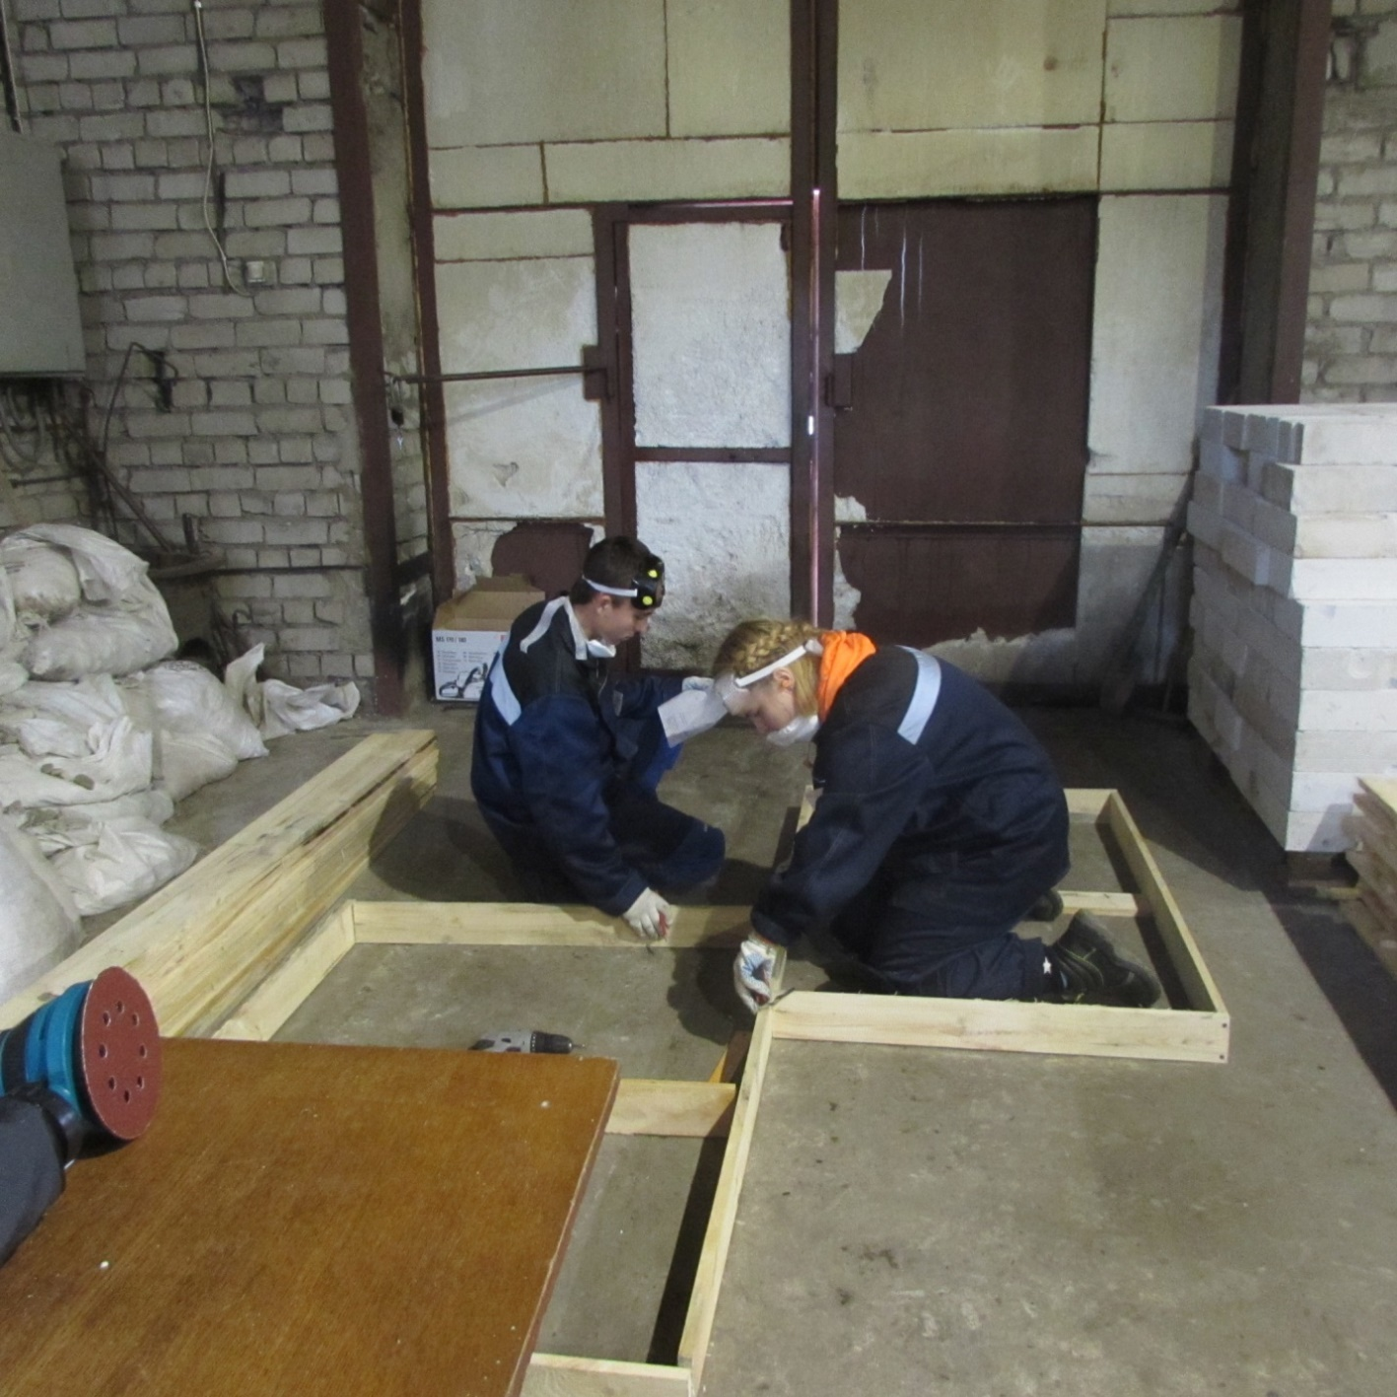

Slide 8
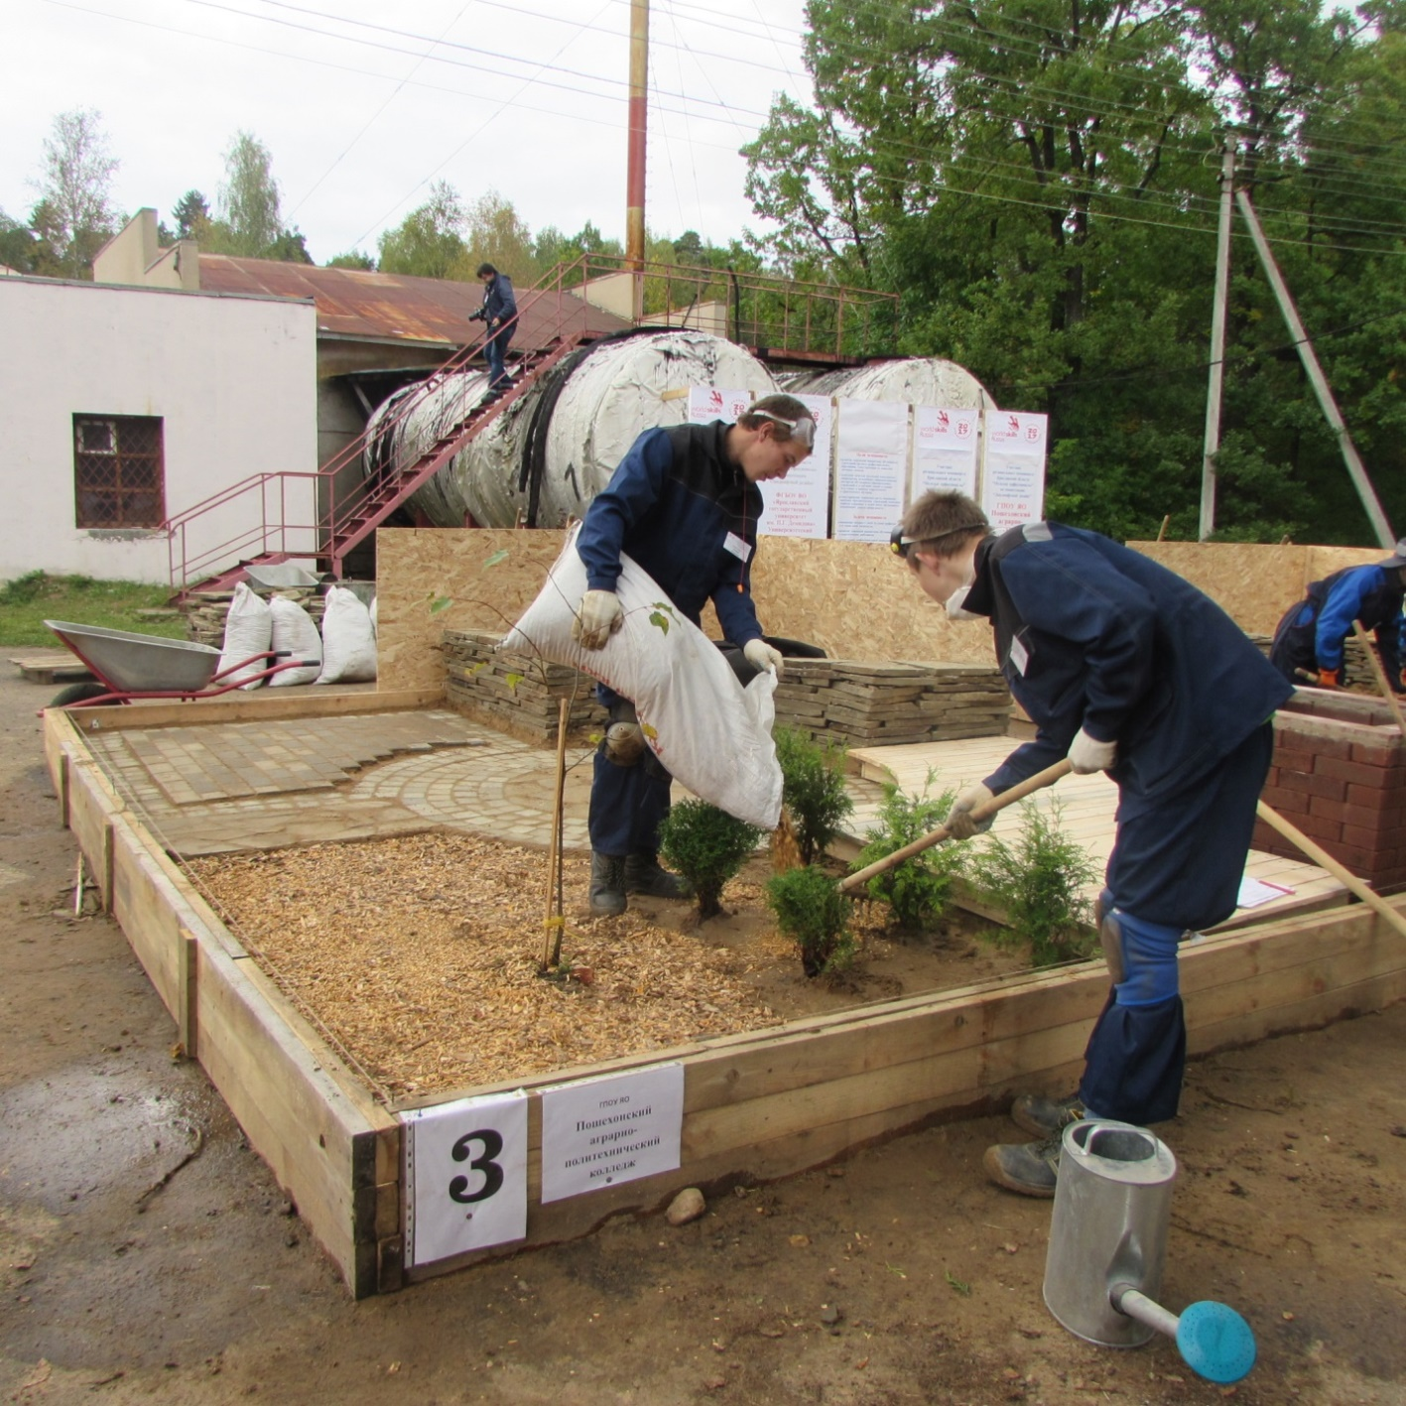

Slide 9
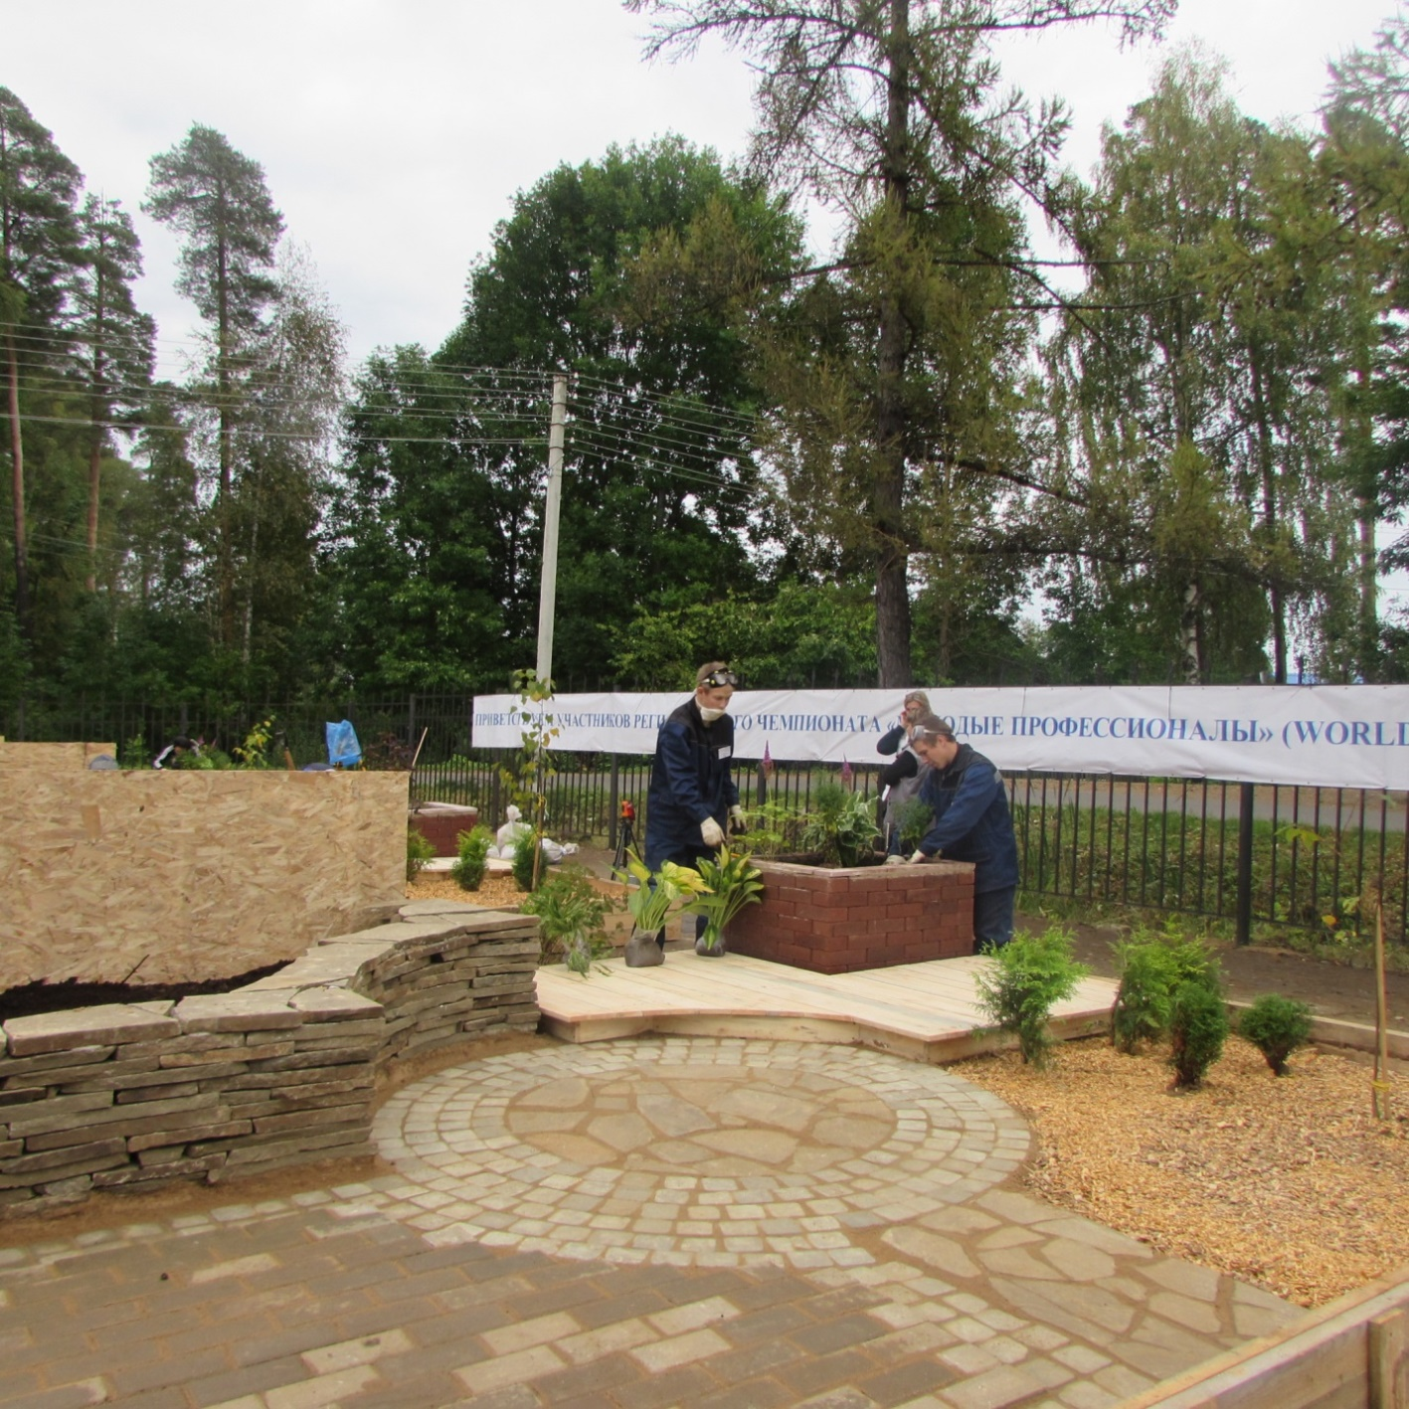

Slide 10
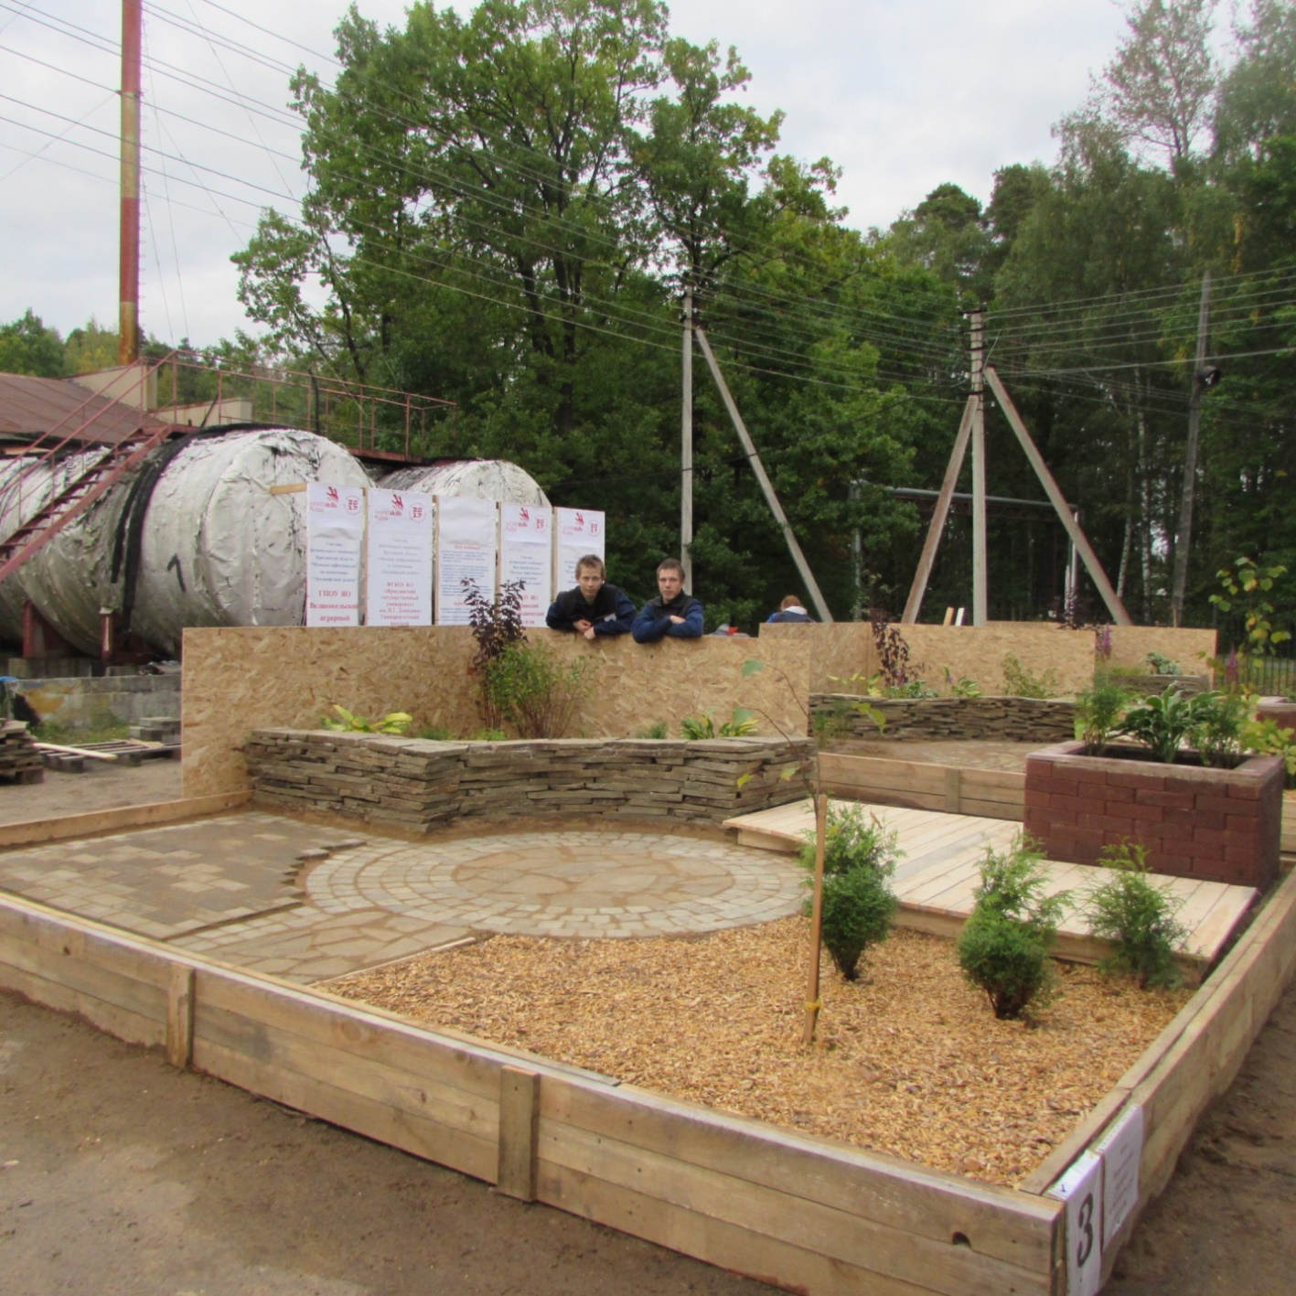

Slide 11
Главный редактор: Туркина Ирина Юрьевна Дизайнер – верстальщик : Гаркалов Андрей Анатольевич Тираж 200 экземпляров Издательство - Пошехонский аграрно-политехнический колледж © 152850 Ярославская область, г. Пошехонье, ул. Советская, д.25 тел. (факс) (8-48546 ) 2-12-07 e-mail: pshk_dir@mail.ru сайт: http://selhoztehn-posh.edu.yar.ru группа в ВК: https://vk.com/public55880230 Газета очень надеется на плодотворное сотрудничество с каждым из вас и ждет интересных сообщений, стихотворений, прозаических произведений, фотографий, рисунков- всего того, что было бы интересно нам всем.

